Slide 2
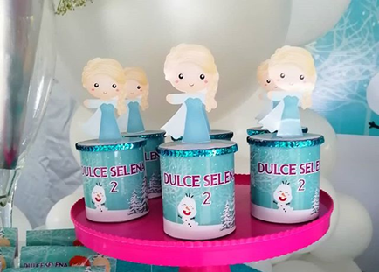
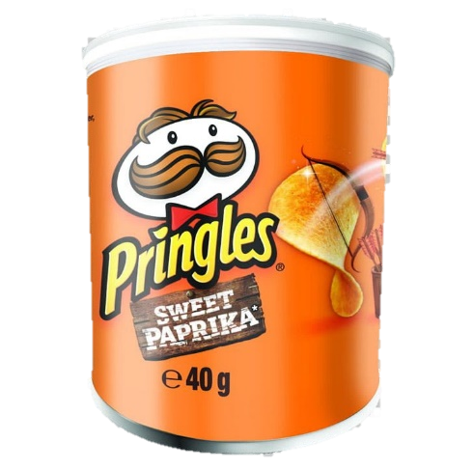
Las fuentes usadas son
A&S Shocard Block
Arcade
Etiqueta para Pringles
imprimir en papel adhesivo
Los 5 de
Alexa
PRINGLES

Slide 3
Alexa
Tapa para pringles
5
TAPA PRINGLES

Slide 4
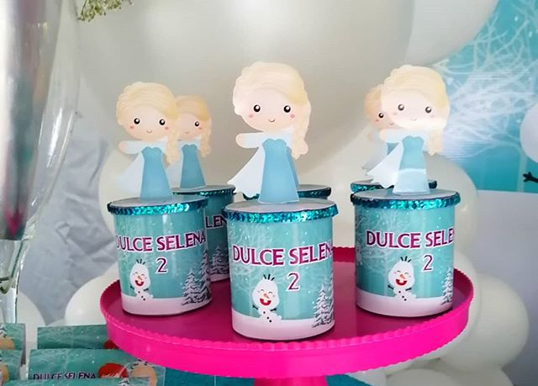
3D PRINGLES
Topper para Pringles

Slide 5
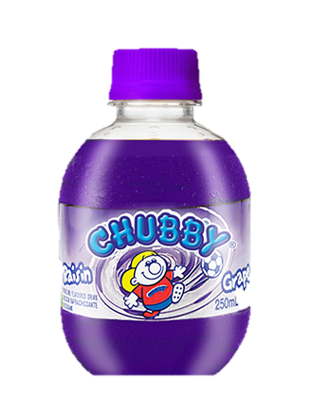
Etiqueta estándar para bebidas, Chuby, malticas, jugos
Puede imprimirse papel adherible.
Alexa
AGUAS

Slide 6
Etiquetas redondas
Las puede colocar del tamaño que guste en la opción formato tamaño
Imprimir en cartulina para toppers
Y en papel adhesivo para stikers

Slide 7
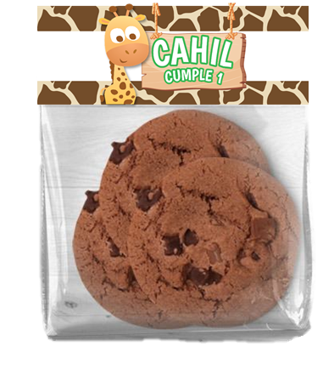
Etiqueta para Clipsables pequeñas 11cm de ancho
Se puede usar papel adhesivo y colocarlo en el extremo superior.
Individual
Alexa
CLIPSABLES
Alexa
Doble (se debe hacer un dobles en la mitad y se pega con grapas o en papel adhesivo)

Slide 8
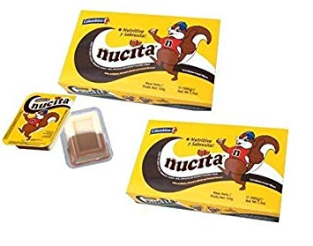
Etiqueta Nucita 14 gr.
Alexa
NUCITAS

Slide 9
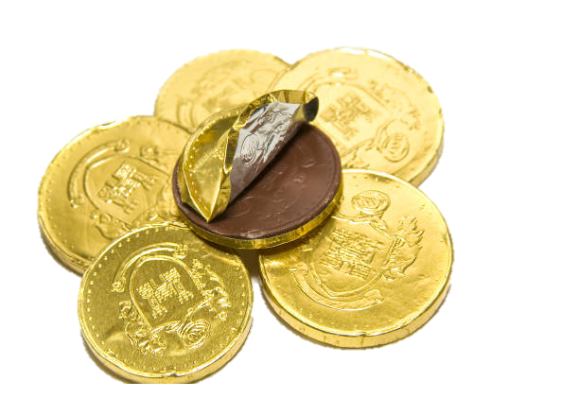
Monedas de chocolate

Slide 10
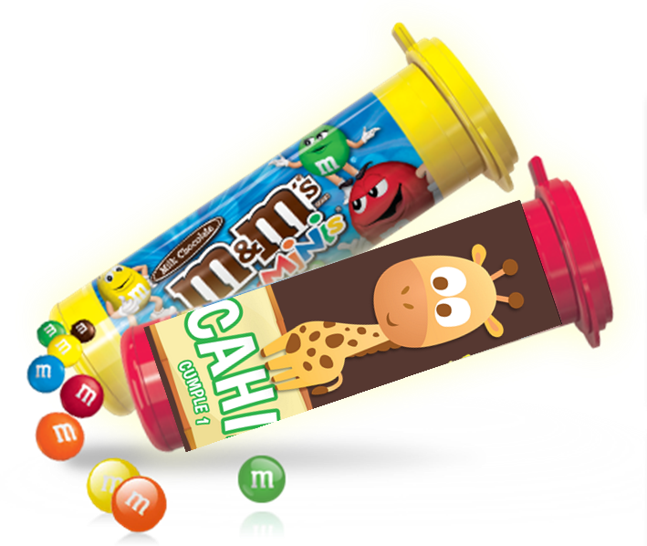
Etiqueta Chocolate M&M minis 30gr.
Alexa
Los 5 de
M&M

Slide 11
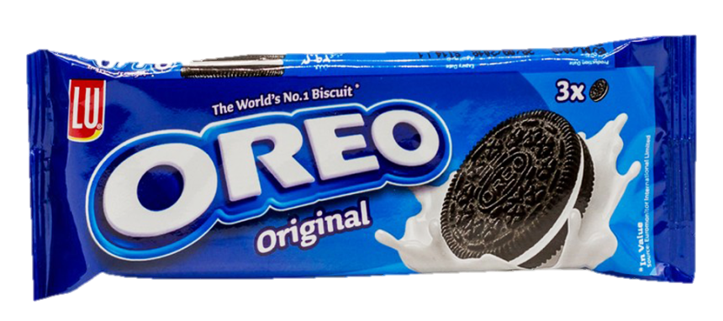
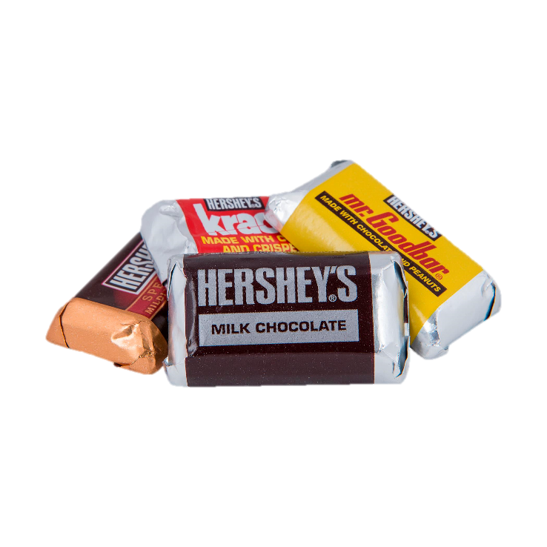
Mini hersheys

Slide 12
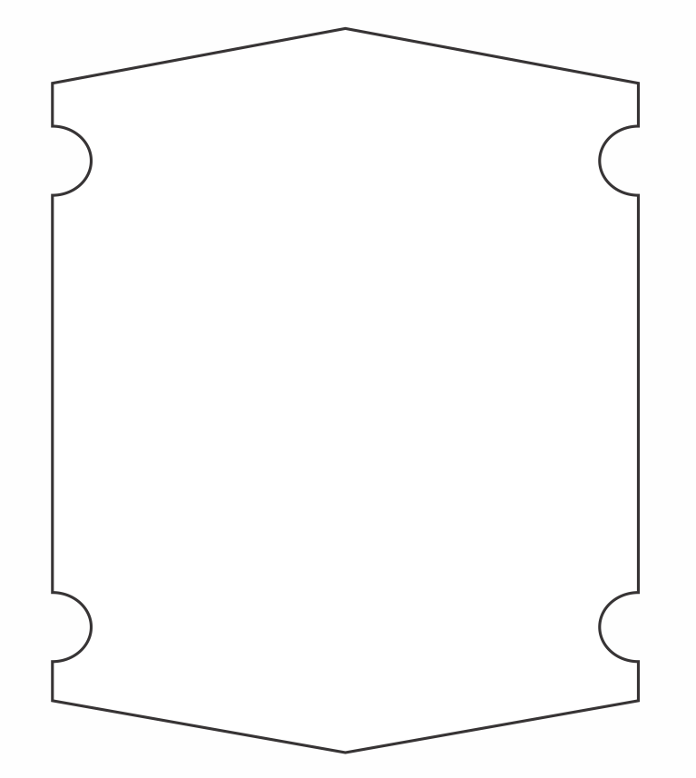
Alexa

Slide 13
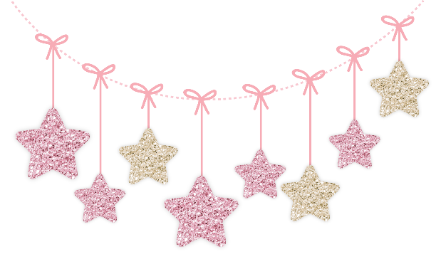
Etiqueta de Chocolate Hershey
Imprimir en Glase Brillante y pegar los extremos
También puede imprimir en papel adhesivo.
Alexa
BARRA DE CHOCOLATE

Slide 14
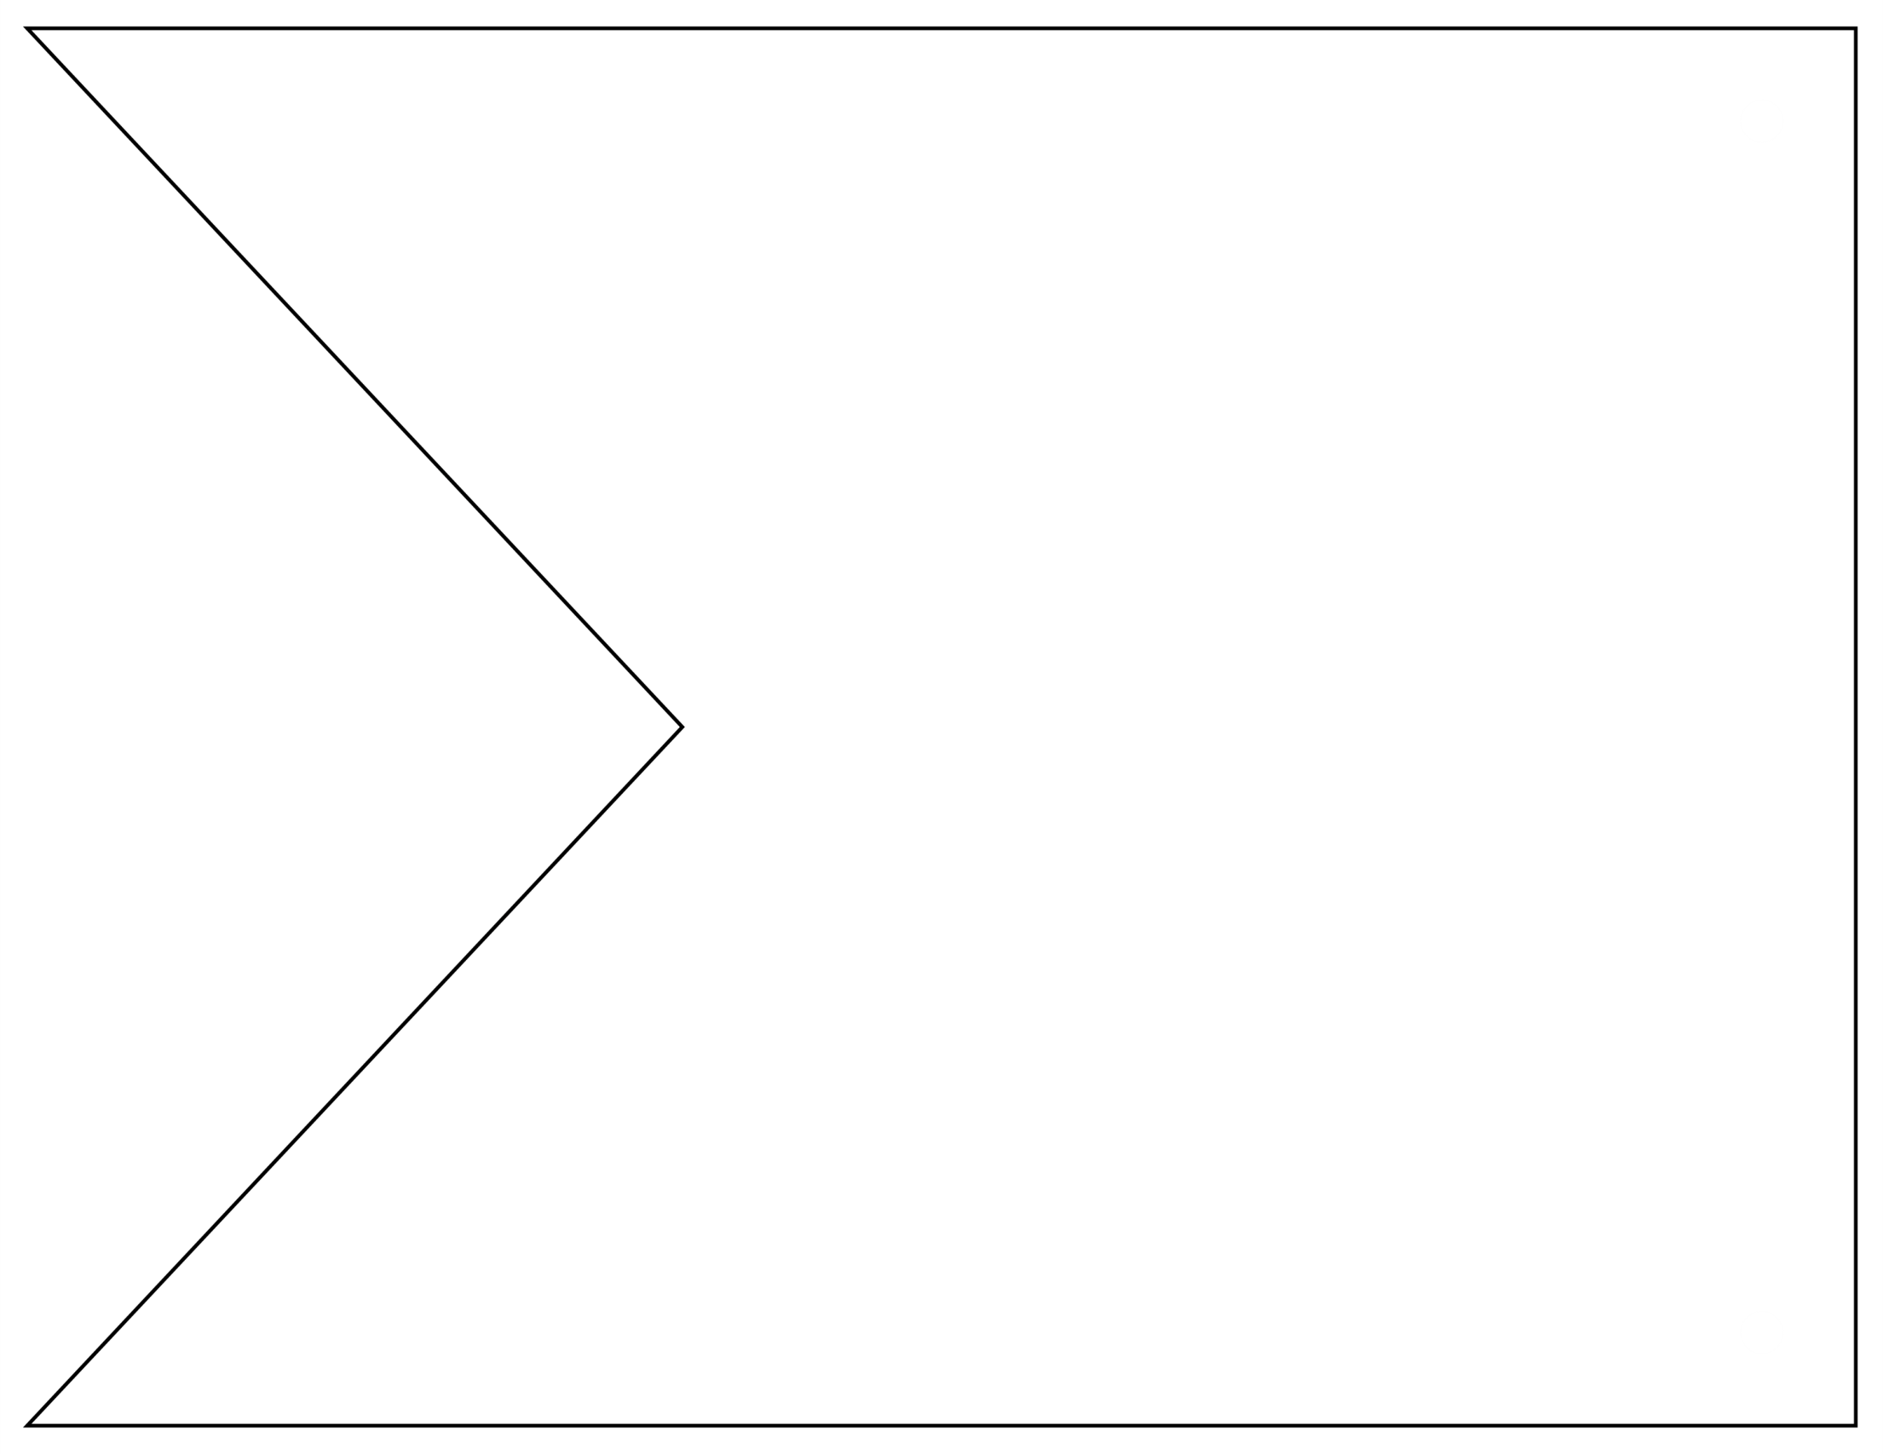

Slide 15
PEGAR AQUI

